Slide 1
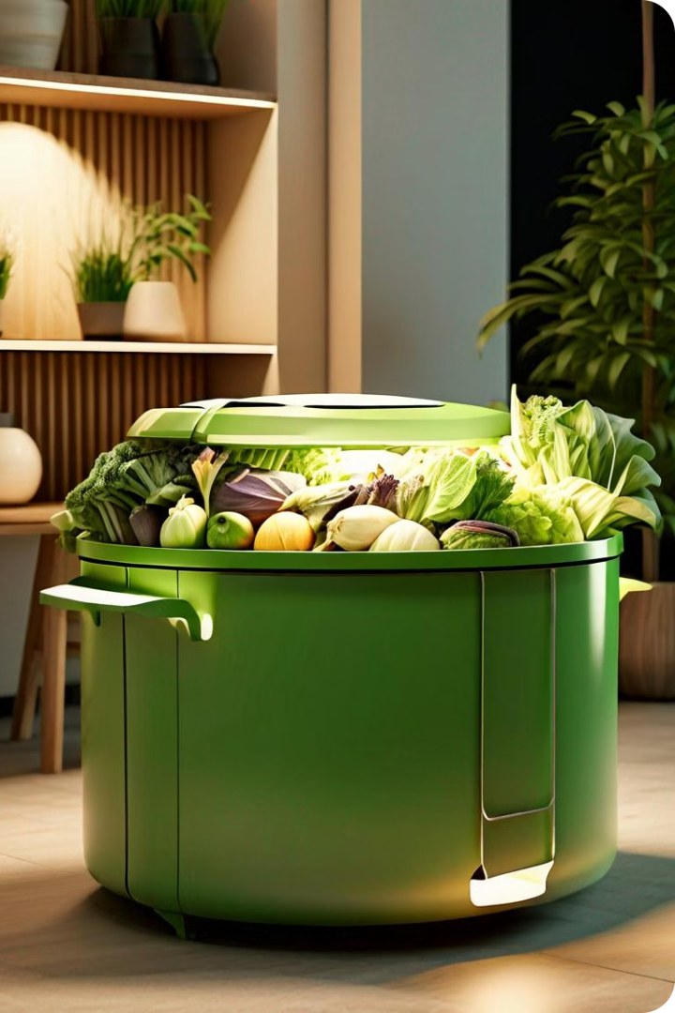

Introdução à compostagem
A compostagem é um processo natural de decomposição de resíduos orgânicos que transforma esses materiais em um adubo rico em nutrientes, chamado composto. Essa prática é uma excelente maneira de reduzir o desperdício e contribuir para a sustentabilidade do meio ambiente.
AG
by Any GBGB

Slide 2
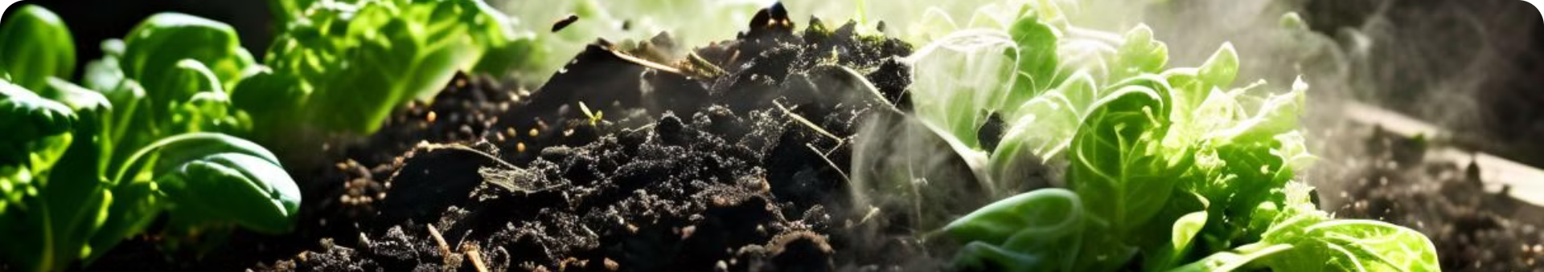
Benefícios da compostagem
1
Reduz o descarte de lixo
2
Melhora a qualidade do solo
A compostagem permite que você desvie resíduos orgânicos do aterro, diminuindo a quantidade de lixo enviada para locais de descarte.
O composto resultante é um adubo natural, rico em nutrientes, que pode ser utilizado para melhorar a fertilidade do solo.
3
Economiza água
4
Economiza dinheiro
O composto ajuda a reter a umidade do solo, reduzindo a necessidade de irrigação.
Ao produzir seu próprio adubo, você pode economizar nos custos de fertilizantes e insumos para o jardim.

Slide 3
Compostagem em espaços pequenos
Composteiras compactas
Vermicompostagem
Compostagem em baldes
Existem opções de composteiras projetadas especialmente para espaços reduzidos, como varandas e sacadas.
A compostagem com minhocas, também conhecida como vermicompostagem, é uma ótima alternativa para ambientes menores.
Até mesmo um balde ou um recipiente plástico pode ser transformado em uma pequena unidade de compostagem.

Slide 4
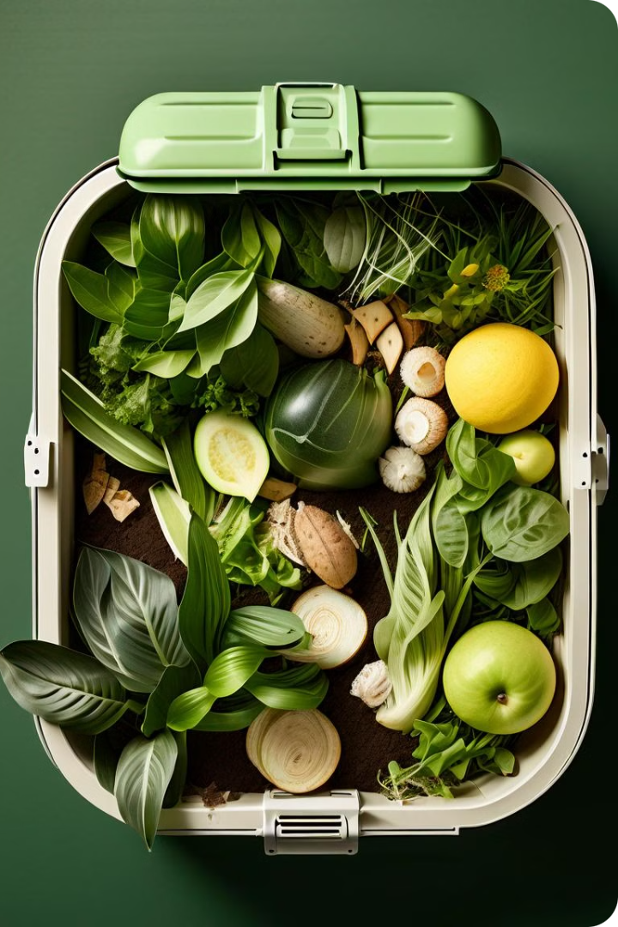
Materiais necessários
Recipiente
Matéria seca
Uma composteira, um balde ou outro recipiente com bom escoamento.
Palha, folhas secas, papéis ou papelão picados.
Matéria úmida
Ferramenta de revolvimento
Restos de alimentos, cascas de frutas e vegetais, borra de café.
Uma pá ou garfo para revolver o material periodicamente.

Slide 5
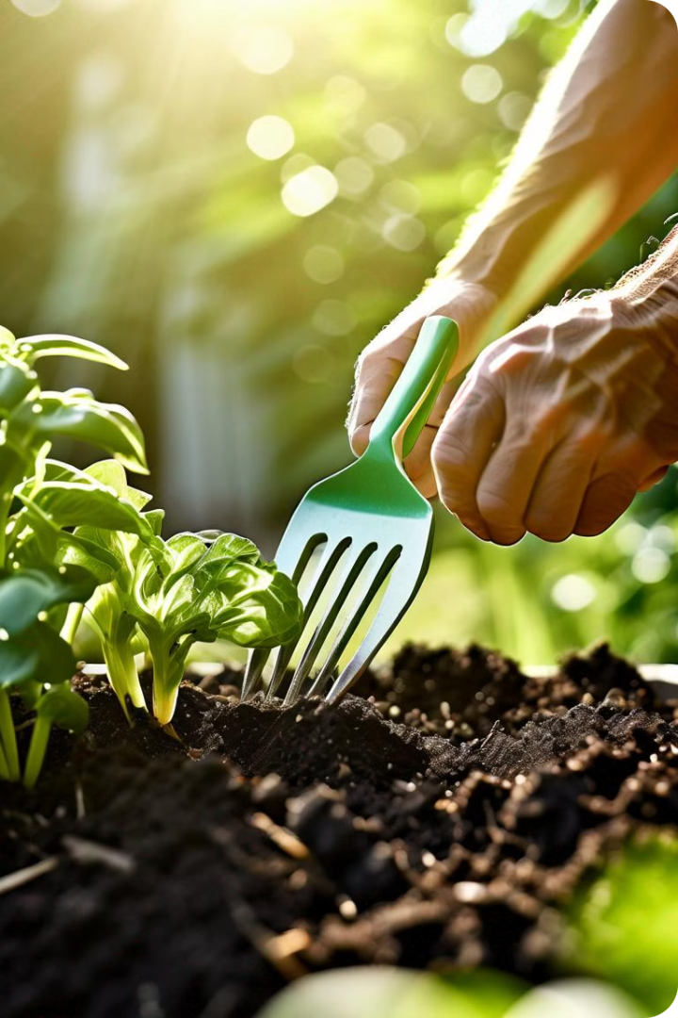
Etapas da compostagem
1
Preparação
Escolha um local apropriado e prepare o recipiente de compostagem.
2
Adição de materiais
Adicione camadas alternadas de matéria seca e úmida.
3
Revolvimento
Revolva o material periodicamente para aerar e acelerar a decomposição.

Slide 6
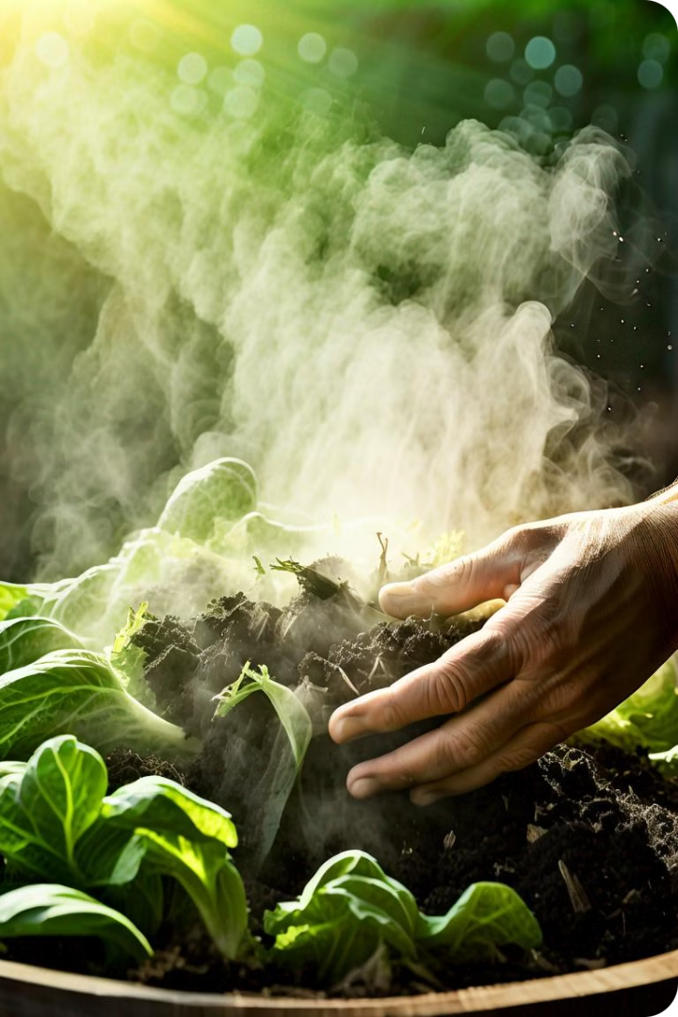




Cuidados e manutenção
Umidade
Aeração
Mantenha o material úmido, mas não encharcado.
Revolva regularmente para garantir a circulação de ar.
Temperatura
Equilíbrio
Mantenha o composto em uma temperatura entre 20-35°C.
Adicione uma mistura equilibrada de matéria seca e úmida.

Slide 7
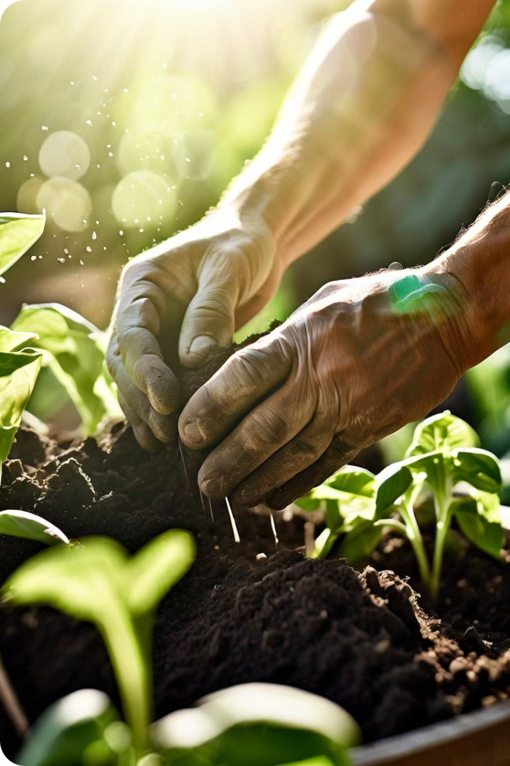



Usos do composto
Canteiros e Vasos
Adicione o composto aos canteiros, vasos e macetas para melhorar a qualidade do solo.
Cobertura de Solo
Use o composto como uma camada protetora e nutritiva para o solo do jardim.
Preparação de Mudas
Misture o composto com a terra para cultivar mudas mais saudáveis.

Slide 8
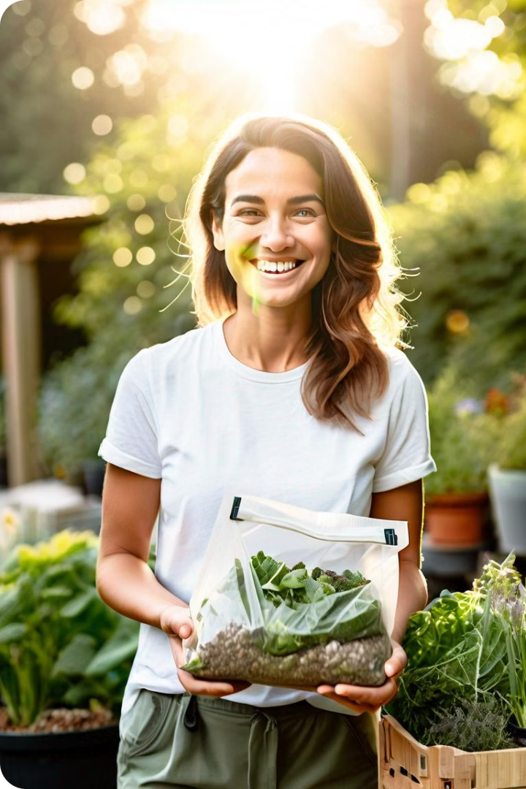
Conclusão e incentivo
A compostagem é uma prática sustentável e de baixo custo que traz muitos benefícios ao seu jardim e à saúde do meio ambiente.
Comece sua própria compostagem, mesmo em espaços pequenos, e descubra os inúmeros usos do composto produzido!

